Slide 1
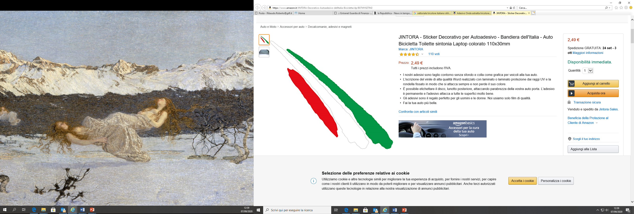

ITALIAN MINISTRY OF INTERIOR - DEPARTMENT OF PUBLIC SECURITY
CRIMINAL POLICE CENTRAL DIRECTORATE
International Police Co-operation Service
THE ITALIAN ANTI MATCH FIXING SYSTEM
EPAS – Council of Europe – Conference on Integrity in Sports
Rome (IT), 6-7 December 2021

Slide 2

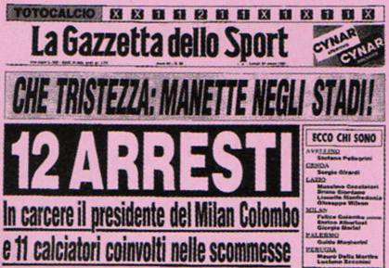

THE ITALIAN ANTI-MATCH FIXING SYSTEM
ORIGINS…
two big match fixing scandals in 1980-81 and 1986-87 involving various Italian Football Leagues
Law 13.12.1989, nr. 401
introducing the crime of
«sport fraud» and «match fixing»;
imprisonment between 2-6 years
fine euro 10.000,00 up to 100.000,00
seizure/confiscation of the proceeds of crime
Notes:
Le origini della normativa italiana che sanziona penalmente la frode sportiva e il match-fixing risalgono a più di trent’anni fa, dopo che due grandi scandali sportivi, accaduti a breve distanza di tempo l’uno dall’altro negli anni ‘80, hanno colpito il mondo del calcio. Il Legislatore italiano con la Legge 401 del 1989 ha identificato chiaramente e in modo ampio tutti i comportamenti che rientrano nel concetto di «frode nelle competizione sportive» e di esercizio abusivo delle attività di gioco e di raccolta delle scommesse, sanzionando con pene da 2 a sei anni e con multe da diecimila a centomila euro chi se ne renda colpevole. L’introduzione di tale legge è stata fondamentale per inquadrare, con una normativa speciale, tutta una serie di comportamenti che difficilmente avrebbero potuto essere inquadrati nei concetti di «frode» del codice penale ordinario.
Vedremo come il sistema italiano ha precorso i tempi della convenzione di Macolin/Magglingen (che l’Italia ha sottoscritto e poi ratificato nel 2019) creando una struttura agile e funzionale per la raccolta, l’analisi e l’utilizzo operativo delle informazioni utili alla prevenzione e alla repressione dei crimini sportivi.

Slide 3


THE ITALIAN ANTI-MATCH FIXING SYSTEM
NATIONAL LEVEL….
Decree no.11001 dated 15 June 2011
of the Minister of Interior
Data – information analysis
Sports-Betting Information Unit: UISS
Investigations
Sports-Betting Investigative Team : GISS
Notes:
Poiché il crimine organizzato è sempre stato una minaccia primaria in Italia, in risposta alle connessioni emergenti tra crimine organizzato e sport, le autorità italiane hanno sentito sempre più forte l’esigenza di non lasciare a delle strutture di law enforcement ordinarie il compito di prevenire e reprimere i reati che minano l’integrità sportiva, ma piuttosto di creare strutture di intelligence e di coordinamento dedicate, tenuto anche conto del sempre crescente interesse della criminalità organizzata al mondo delle frodi sportive e delle scommesse clandestine, essenzialmente per finalità di riciclaggio.
Innanzitutto, a livello politico, va evidenziato l'inserimento della dimensione sportiva nelle attività della Commissione Parlamentare Antimafia.
In quest’ottica il Ministro dell’Interno italiano, con proprio decreto 11001 del 15 giugno 2011, ha creato due strutture, denominate UISS (Unità Informativa Sulle Scommesse Sportive - Sports-Betting Information Unit) e GISS (Gruppo Investigativo sulle Scommesse Sportive - Sports-Betting Investigative Team), allo scopo di accrescere la lotta alla corruzione e alle scommesse illegali in ambito sportivo. La UISS è responsabile per la valutazione e l’analisi delle informazioni provenienti dai principali attori del settore, mentre il GISS è responsabile del coordinamento tra forze di polizia (law enforcement) impegnate nella conduzione di indagini contro la frode sportiva e le scommesse illegali.

Slide 4
THE ITALIAN ANTI-MATCH FIXING SYSTEM
Sports-Betting Information Unit (UISS)– Organization Chart
Ministry for Agricultural, Food and Forestry Policies– Horseracing Development Policies
National Olympic Committee
(CONI)
Sports Office of the Presidency of the Council of Ministers
Italian Football Federation (FIGC)
National Observatory on Sports Events (ONMS)
Chief of the II Department of the General Command of Carabinieri
Director of the Postal and Communications Police
DEPUTY DIRECTOR GENERAL OF PUBLIC SECURITY
DIRECTOR GENERAL OF CRIMINAL POLICE
Chief of the III Department of the General Command of Guardia di Finanza
Director of Anti-crime Directorate (D.A.C.)
Chief of the II Department of D.I.A.
Director of the General Intelligence of the Central Directorate for the Anti-terrorism Police
Director of the Criminal Police Central Directorate (D.C.P.C.)
2 Experts of the Ministry of Interior
Customs and Monopolies Agency
Director of the Criminal Analysis Service (S.A.C.)
Notes:
Come si può notare, la UISS è composta da tutti gli attori istituzionali interessati alla materia, suddivisi in questa slide per colore, dove il verde è riservato alla componente politica-istituzionale, il rosso alle agenzie di law enforcement e di polizia e in bianco i soggetti istituzionali esperti in materia o, come nel caso dell’agenzia delle dogane e dei monopoli, individuati per legge come gestori della raccolta legale delle scommesse sportive.
La UISS , come poi vedremo anche per il GISS, è ospitata dalla Direzione Generale della Polizia Criminale, organismo dipendente dal Dipartimento di Pubblica Sicurezza che ha il compito di garantire la funzione di analisi criminale e di cooperazione internazionale di polizia: questo elemento già fa comprendere la dimensione e l’importanza transnazionale che l’Italia ha voluto attribuire al settore.

Slide 5





THE ITALIAN ANTI-MATCH FIXING SYSTEM
Sports-Betting Investigative Team (GISS)– Organization Chart
Special Investigative Unit of Carabinieri
Special Investigative Unit of Italian State Police
Special Investigative Unit of Guardia di Finanza
DEPUTY DIRECTOR GENERAL OF PUBLIC SECURITY
DIRECTOR GENERAL OF CRIMINAL POLICE
Criminal Analysis Service (S.A.C.)
Antimafia Investigative Direction (D.I.A.)
International Police Co-operation Service (3rd Interpol Division)
Notes:
Il GISS è composto invece da rappresentanti delle unità investigative speciali delel tre principali forze di polizia italiane, dalla Direzione Investigativa Antimafia, che è una speciale unità investigativa interforze dedicata al contrasto al crimine organizzato mafioso, ed è integrato da due Servizi inseriti nella Direzione Centrale per la Polizia Criminale: il Servizio di Analisi Criminale e il Servizio per la Cooperazione Internazionale di Polizia. Quest’ultimo opera attraverso la mia Divisione, che si occupa specificamente di reati economico-finanziari.

Slide 6



THE ITALIAN ANTI-MATCH FIXING SYSTEM
DEPUTY DIRECTOR GENERAL OF PUBLIC SECURITY
DIRECTOR GENERAL OF CRIMINAL POLICE
Polizia di Stato
Arma dei Carabinieri
INTERNATIONAL POLICE CO-OPERATION SERVICE
Guardia di Finanza
Interforce service
S.P.O.C. for police cooperation
Polizia Penitenziaria
Notes:
Il Servizio per la Cooperazione Internazionale di Polizia è una struttura interforze che opera come singolo punto di contatto per i flussi in entrata e in uscita riferiti alla cooperazione internazionale di polizia e, come si può vedere, unisce in sé tutti i principali canali di cooperazione internazionali (come Interpol) ed europei (Come EUROPOL e il sistema SIRENE derivante dall’Accordo di Schengen) cui l’Italia aderisce,

Slide 7



THE ITALIAN ANTI-MATCH FIXING SYSTEM
DIRECTOR
1ST Division
General Affairs
5th Division
S.I.Re.N.E.
2nd Division
Interpol crimes against persons
4th Division
Europol National Unit
IMFTF Contact Point
3rd Division Interpol eco-fin & other crimes
Notes:
L’attività dello SCIP é finalizzata ad indirizzare ed agevolare lo scambio informativo ed operativo in materia di cooperazione internazionale di polizia da e per l’estero, attraverso i canali di cooperazione Interpol, Europol e SIReNE.
Lo SCIP si articola su 5 Divisioni:
Divisione Affari Generali;
Divisione Interpol - Reati contro la persona;
Divisione Interpol - Reati contro il patrimonio, che è punto di contatto delal task force ani match fixing di Interpol.
Divisione Europol - Unità Nazionale Europol;
Divisione S.I.Re.N.E. (Supplementary Information Request at the National Entries).

Slide 8
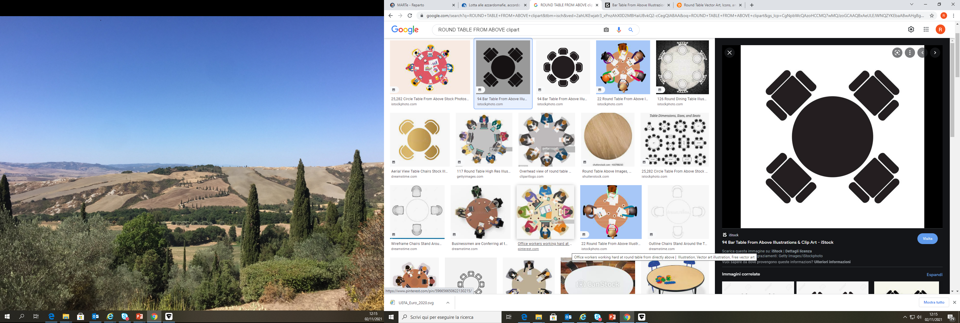


THE ITALIAN ANTI-MATCH FIXING SYSTEM
…LATEST IMPLEMENTATION
Comitee for prevention and suppression of illegal gaming
Insitution: Law 3 august 2009, nr. 109
Fully operational: july 2020
Aim: prevention/suppression of illegal gaming
and SOC infiltration
protection of the gaming system/gamers
(particularly young people)
planning/coordination of joint inspection
at national level
CO.PRE.GI.
Notes:
Da ultimo, proprio per creare un organismo strategico superiore di consultazione e confronto, dal luglio del 2020 è stato creato il CO.PRE.GI, acronimo di Comitato Prevenzione e Repressione del Gioco Illegale, la Sicurezza del Gioco e la Tutela dei Minori. Ne fanno parte i vertici dell’amministrazione delle Dogane e dei Monopoli e delle tre forze di polizia italiane, con lo scopo di:
mettere a fatto comune notizie strategiche nel settore della prevenzione e repressione del gioco illegale e delle infiltrazioni della criminalità nel mondo del gioco e delle scommesse,
Proteggere il sistema di raccolta legale delle scommesse e tutelare tutti i soggetti, in particolare i minori, dal mondo delle scommesse illegali;
Pianificare e coordinare attività ispettive congiunte a livello nazionale (come è stato in occasione delle recenti attività ispettive a protezione degli Eurogames 2020)

Slide 9
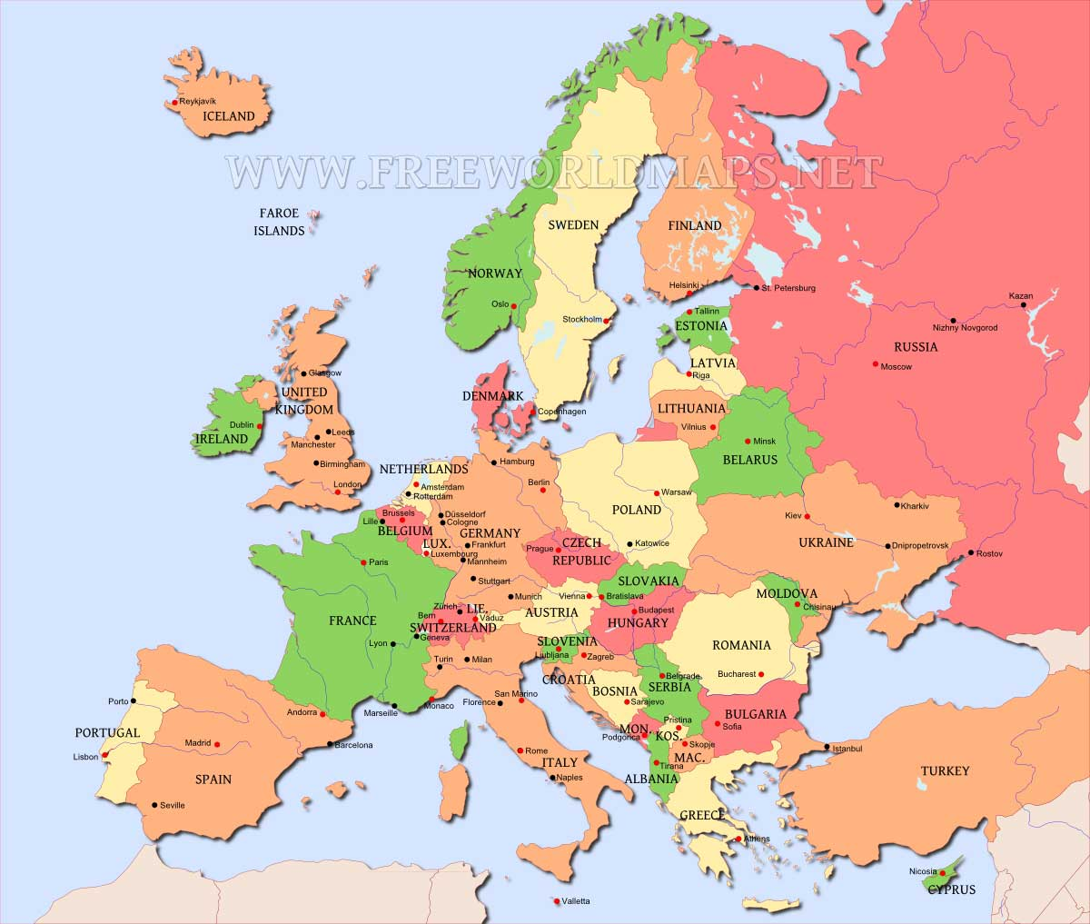

THE ITALIAN ANTI-MATCH FIXING SYSTEM
RECENT RELEVANT INVESTIGATIONS
OPERATION «GALASSIA» (2018)
Coordinated by National Anti-Mafia Directorate
Carried on by Guardia di Finanza
one billion euro seizure/confiscation
51 arrested criminals
source: https://timesofmalta.com/articles/view/investigation-into-organised-crime-and-maltas-online-betting-sector.739207
Notes:
Ora una breve rassegna di recenti operazioni di polizia: bisogna premettere che Tutte le indagini dal 2010 ad oggi hanno avuto origine da indagini già in corso su casi di mafia; nessuna di esse ha avuto origine dal mondo dello sport o dalla segnalazione del settore delle scommesse.
L'operazione “GALASSIA”, si è conclusa nel 2018 ed è stata coordinata dalle Direzioni Distrettuali Antimafia delle Procure della Repubblica di Reggio Calabria, Catania e Bari e dalla Guardia di Finanza. Le indagini mostrano come la mafia calabrese e siciliana stesse incanalando denaro illecito (a scopo di riciclaggio di denaro) nelle società di scommesse online con sede a Malta e nei negozi di scommesse italiani senza licenza. A seguito dell'inchiesta sono stati confiscati conti bancari, immobili (ville, appartamenti), auto e beni di pregio, società per circa 1 miliardo di euro, di cui 800 milioni ad aziende
source: https://timesofmalta.com/articles/view/investigation-into-organised-crime-and-maltas-online-betting-sector.739207

Slide 10
THE ITALIAN ANTI-MATCH FIXING SYSTEM
RECENT RELEVANT INVESTIGATIONS
OPERATION «GAMING OFFLINE» (2018)
Coordinated by National Anti-Mafia Directorate
Carried on by CC, PS, GDF, D.I.A.
daily turnover: one million euro
68 arrested criminals – 20 betting shops seized
source: https://timesofmalta.com/articles/view/malta-based-gaming-firms-in-new-anti-mafia-inquiry.695255
Notes:
L'operazione “GAMING OFFLINE”, è stata realizzata a fine 2018 coordinata dalla direzione nazionale antimafia. I soggetti coinvolti nell'inchiesta erano accusati di aver svolto attività di gioco illegale in tutto il territorio siciliano a marchio “Planetwin 365, di proprietà di una holding maltese, all'epoca regolarmente operante, ma anche in Puglia e Calabria, altre due regioni italiane.
Questa operazione ha portato 68 arresti, di cui 29 contro boss delle province di Catania, Ragusa, Siracusa e Caltanissetta, e il sequestro di 20 sale scommesse

Slide 11
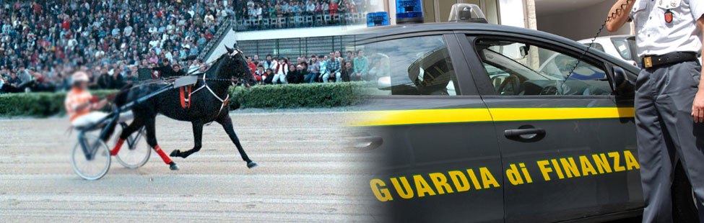
THE ITALIAN ANTI-MATCH FIXING SYSTEM
RECENT RELEVANT INVESTIGATIONS
OPERATION «MANI IN PASTA» (2020)
Coordinated by National Anti-Mafia Directorate
Carried on by Guardia di Finanza
fixed horse races in five Italian racecourses
15 million euro seizure/confiscation
Under-the-counter betting in several betting places controlled by Sicilian Mafia Clans of Plaermo
91 arrested criminals
source: https://www.news1.news/n1/2020/05/mafia-hands-in-dough-operation-in-9-regions-91-arrests-the-investigating-judge-clans-ready-to-exploit-covid-crisis-acquasanta-and-arenella-clans-hit.html
Notes:
L’operazione "Mani in pasta«, iniziata nel 2018, ha scoperto che il clan mafioso "Acquasanta" truccava le corse dei cavalli attraverso la coercizione dei fantini e dopava i cavalli per vincere le scommesse sulle corse. Le corse erano truccate in diversi ippodromi italiani, in diverse regioni. L'ippodromo di Palermo è ancora chiuso a causa delle indagini in corso

Slide 12
THE ITALIAN ANTI-MATCH FIXING SYSTEM
THANK YOU FOR YOUR ATTENTION!
Col. t.ST (G.di F.) Roberto RIBAUDO
Ministry of Interior – Department for Public Security
Central Directorate of Criminal Police - International Police Cooperation Service
Phone: +39 06 46542194
E-Mail: roberto.ribaudo@dcpc.interno.it

